Slide 1
Вирусы

Slide 2
Ви́рус (от лат. virus — яд) — микроскопическая
частица, способная инфицировать клетки живых
организмов. Вирусы являются облигатными
паразитами — они не способны размножаться вне
клетки.
В настоящее время известны вирусы,
размножающиеся в клетках растений, животных,
грибов и бактерий (последних обычно называют
бактериофагами).

Slide 3
Открытие
вирусов
1892 г.
русский ученый
Д. И. Ивановский
открыл вирус табачной мозаики
Вирус в переводе с латинского virus означает яд

Slide 4
СВОЙСТВА ВИРУСОВ
Вирусы - мельчайшие живые организмы;
Вирусы не имеют клеточного строения;
Вирусы способны жить и воспроизводиться, паразитируя внутри других клеток;
Большинство вирусов вызывают болезни;
Вирусы устроены очень просто;
Вирусы находятся на границе живого и неживого;
Каждый тип вируса распознает и инфицирует лишь определенные типы клеток.

Slide 5
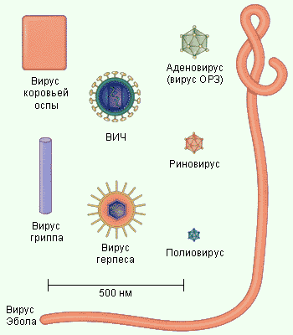
Размеры вирусов.
Мельчайшие живые организмы.
Размеры варьируются от 20 до 300 нм.
В среднем в 50 раз меньше бактерий.
Нельзя увидеть с помощью светового микроскопа.
Проходят через фильтры, не пропускающие бактерий.

Slide 6
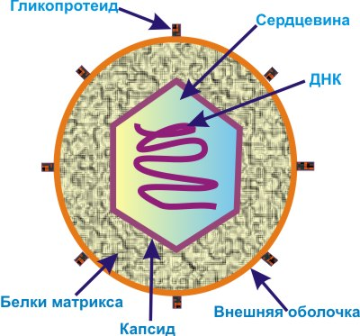
Строение
вирусов
Вирус состоит из:
Нуклеиновой кислоты (ДНК или РНК)
Капсида – защитной белковой оболочки, окружающей генетический материал вируса
Дополнительной оболочки (вирусы гриппа, ВИЧ)

Slide 7
СТРОЕНИЕ ВИРУСА

Slide 8
ДНК-содержащие
с одной нитью нуклеиновой кислоты
с двумя нитями нуклеиновой кислоты
РНК-содержащие
с двумя нитями нуклеиновой кислоты
с одной нитью нуклеиновой кислоты
Вирусы
Бактериофаг
Аденовирусы
(оспа, герпес)
Энтеровирусы
(грипп, бешенство, ВТМ)
Ретровирусы
(ВИЧ)

Slide 9
Простые
Сложные
Вирусы
Состоят из нуклеиновой кислоты, капсида, дополнительной оболочки, липопротеидной мембраны, включают в себя ферменты.
Состоят из нуклеиновой кислоты и капсида.

Slide 10
Стадии репродукции
вирусов
1
Адсорбция
2
Инъекция
Проникновение вирусной частицы в клетку и высвобождение вирусной нуклеиновой кислоты из капсида.
3
Репликация
Происходит за счет нуклеотидов, содержащихся в клетке.
Процесс прикрепления вирусных частиц к поверхности клетки.

Slide 11
4
Синтез вирусных белков
Синтез белков капсида и ферментов происходит на рибосомах клетки.
5
Сборка вирусных частиц
Осуществляется из синтезированных пораженной клеткой вирусных нуклеиновых кислот и белков.
6
Выход вирусных частиц из клетки.
У прокариот часто сопровождается разрушением клетки, у эукариот происходит путем выпячивания оболочки клетки и «выталкиванием» вирусных частиц в окружающую среду.

Slide 12
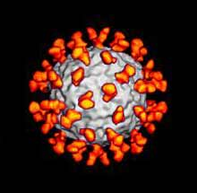
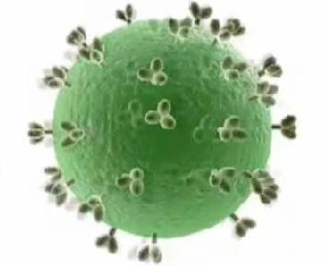
Болезни,
вызываемые вирусами
Грипп, корь, краснуха, оспа, бешенство, гепатит, острые респираторные заболевания, энцефалит, СПИД.

Slide 13
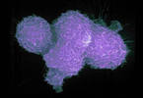
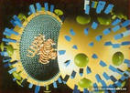
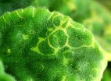
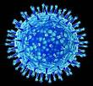
Грипп рак простаты ОРЗ
Птичий грипп чума

Slide 14
Литическая
Персистентная
Латентная
Вирусные инфекции
Образовавшиеся внутри вирусы одновременно покидают клетку. Клетка разрушается и погибает.
Образовавшиеся внутри вирусы покидают клетку постепенно. Клетка продолжает жить и делиться, производя новые вирусы, хотя ее функционирование может изменится.
Генетический материал вируса встраивается в хромосомы клетки и при ее делении воспроизводится и передается дочерним клеткам.

Slide 15
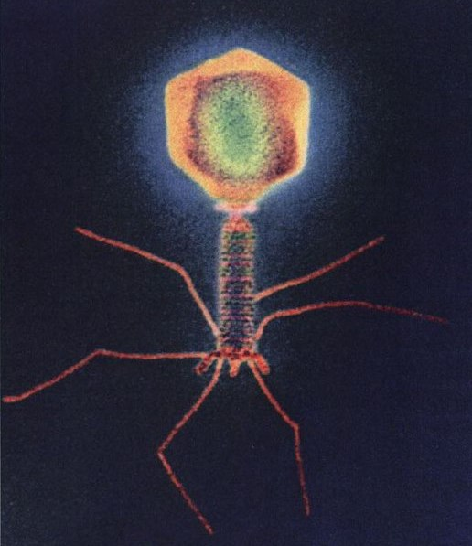
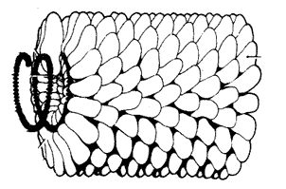
Разнообразие
вирусов
Табачная
мозаика
Бактериофаг

Slide 16
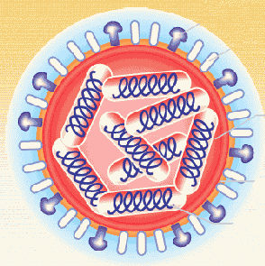
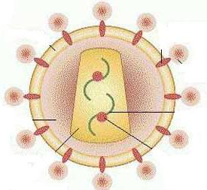
Вирус гриппа
Вирус гриппа
Вирус СПИДа

Slide 17
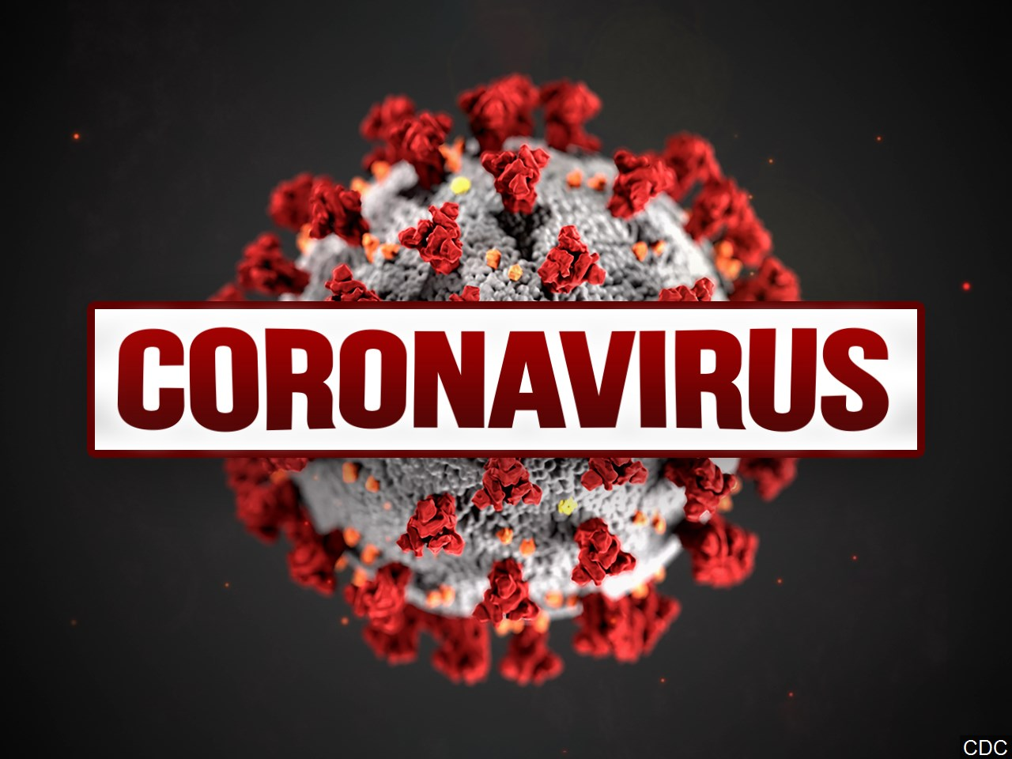

Slide 20
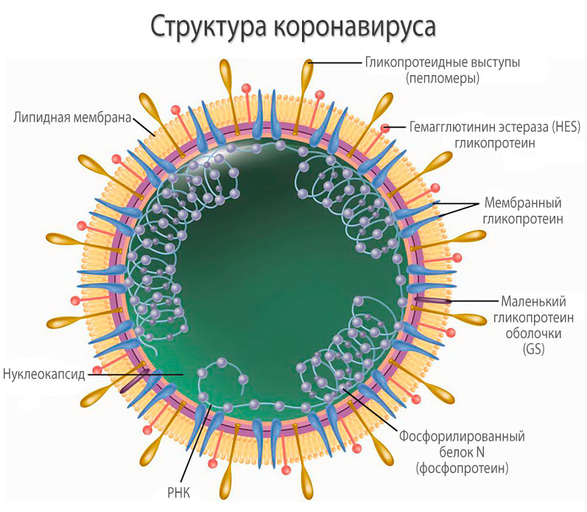

Slide 22
Роль вирусов в органическом мире
Негативная роль
Вызывают заболевания растений, животных и человека.
Используются как биологическое оружие.
Позитивная роль
Регулируют численность живых организмов в биосфере.
Являются объектом
нанобиотехнологий

Slide 23
Меры профилактики вирусных заболеваний:
Соблюдение здорового образа жизни
Меры по повышению иммунитета
Повышение санитарной культуры населения
Своевременное выявление и лечение больных
Ношение марлевых повязок при контакте с больными
Соблюдение санитарно-гигиенических правил
Вакцинация населения

